Slide 1
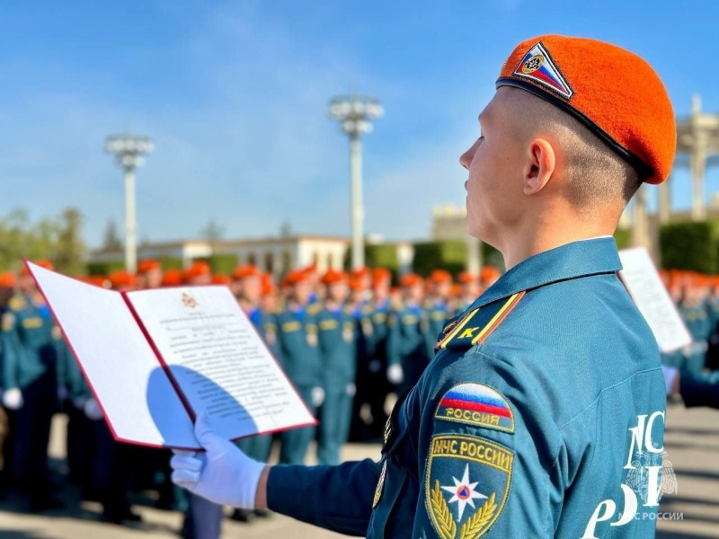
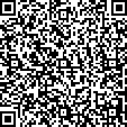
Преимущества обучения:
представление отсрочки от прохождения срочной службы в ВС РФ
обеспечение жильем на период обучения
ежемесячная выплата денежного довольствия
до 25 000 р.
оплата проезда в отпуск один раз в год
присвоение специального звания «лейтенант внутренней службы» по выпуску
гарантированное
трудоустройство по окончании обучения
Поступай в ВУЗ МЧС России!
Подробнее:
КОНТАКТЫ:
Главное управление МЧС России по Свердловской области, г. Екатеринбург, ул. Шейнкмана 84,
тел. 8-343-346-11-73

